Slide 1

Stanovení výkonu výměníku tepla automobilového topení
Autor bakalářské práce: Jan Dolák
Vedoucí bakalářské práce : Ing. Jan Kolínský, Ph.D.
Oponent bakalářské práce : Ing. Lukáš Bitala

Slide 2
Cíl práce
Cílem bakalářské práce bylo popsat základní typy výměníků tepla. Zpracovat rozbor problematiky přestupu tepla na stěně výměníku. Provést výpočet výkonu konkrétního experimentálního výměníku pro různé režimy zatížení výměníku pro případ, kdy je výměník použit k ohřevu vody v nádrži. Dosažené výsledky zpracovat a kriticky zhodnotit.

Slide 3
Teoreticko-metodologická část
Literární rešerše
Výměník tepla
Požadavky na výměník tepla
Rozdělení výměníků tepla
Druhy výměníků tepla
Způsoby sdílení tepla

Slide 4
Aplikační část
Ohřev vody pomocí tepelného výměníku
Umístění tepelného výměníku v nádrži
Proudení vody v nádrží pomocí volné konvekce

Slide 5
Aplikační část
Volba tepelného výměníku
Výpočet výkonu výměníku

Slide 6
Aplikační část - výsledky
Tabulka výkonů pro různé vstupní teploty a různé hmotnostní průtoky
Hmotnostní průtok | Vstupní teplota 80°C | Vstupní teplota 90°C | Vstupní teplota 100°C
0,1325kg/s | 1022 W | 1194 W | 1365 W
0,265kg/s | 1093 W | 1271 W | 1444 W
0,53kg/s | 1100 W | 1283 W | 1466 W

Slide 7
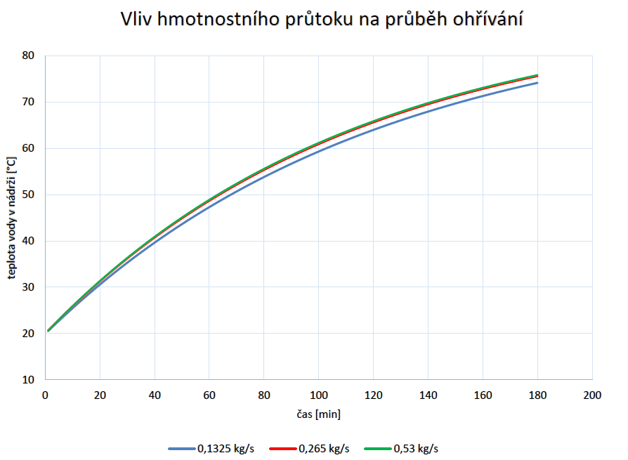
Grafy průběhů ohřívání

Slide 8
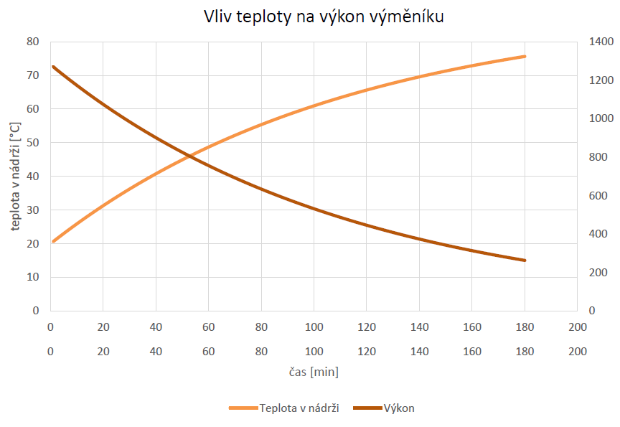
Grafy průběhů ohřívání

Slide 9
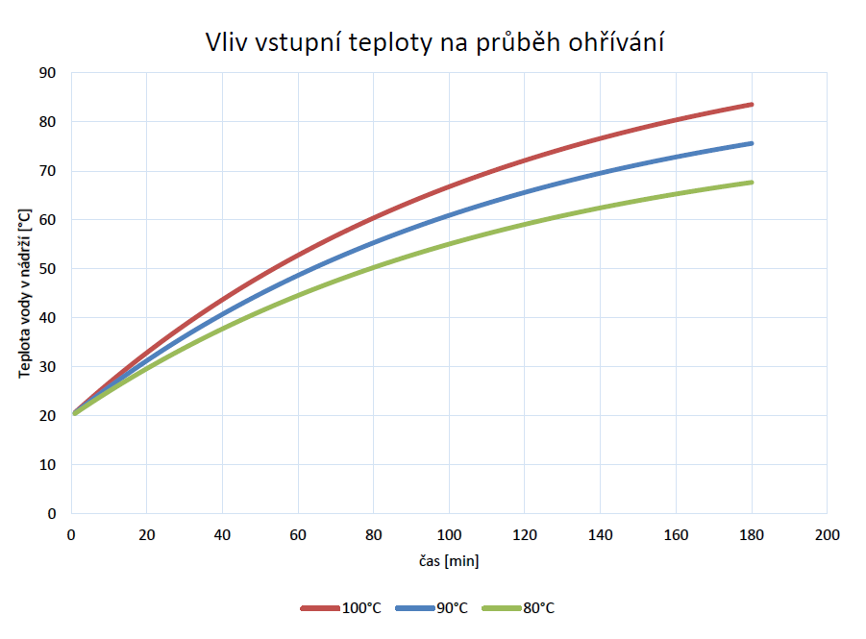
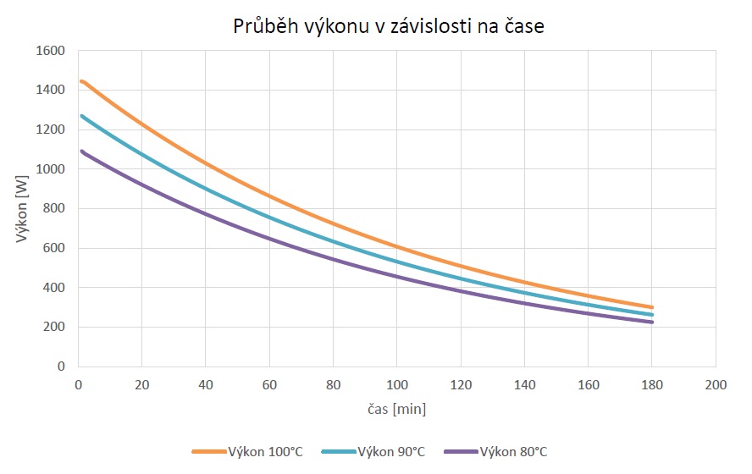
Grafy průběhů ohřívání

Slide 10
Aplikační část – diskuse výsledků a návrhy opatření
Zahrnutí změny kinematické viskozity pro různé teploty do výpočtu
Teplosměnná plocha – na vnejší straně a vnitřní straně výměníků
Tepelné ztráty

Slide 11
Otázky oponenta
1. Jaké konkrétní změny byste navrhl k zlepšení konstrukce výměníku na základě vašich výsledků?
2. Jakým způsobem jste ověřoval správnost vašich výpočtů?
3. Jaké jsou hlavní výhody a nevýhody jednotlivých typů výměníků tepla, které jste zvažoval v aplikační části?

Slide 12
Děkuji za pozornost

